Slide 1
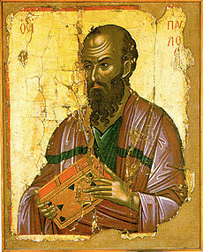
Ο Απόστολος Παύλος

Slide 2
Λίγα λόγια για τον Απόστολο Παύλο
Σαύλος ή Σαούλ ήταν το αρχικό του όνομα. Γεννήθηκε στην Ταρσό της Κιλικίας γύρω στο 1 - 3 μ. Χ. Ήταν γιός πλούσιας οικογένειας. Τον έστειλαν από την Ταρσό να σπουδάσει στα Ιεροσόλυμα, όπου είχε καθηγητή τον περίφημο νομοδιδάσκαλο Γαμαλιήλ. Η οικογένειά του ανήκε στην αίρεση των φαρισαίων. Ηταν πιστοί και φανατικοί τηρητές του Μωσαϊκού Νόμου καί των παραδόσεων. Ο Απόστολος Παύλος πραγματοποίησε 4 αποστολικές περιοδείες και φυλακίσθηκε δύο φορές. Επέστρεψε στη Ρώμη, όπου και συνελήφθη και υπέστη μαρτυρικό θάνατο.

Slide 3
Το κήρυγμα του Παύλου στα έθνη ήταν επιτυχημένο, διότι,
α) αγάπησε το Χριστό με όλη του την καρδιά
β) ταύτισε τον εαυτό του με τους ακροατές του και με τα προβλήματά τους - ταυτίστηκε με τα προβλήματα του πάσχοντος ανθρώπου, με όλες τις εθνικότητες και κοινωνικές τάξεις, φτάνει μονάχα να μπορούσε να τους οδηγήσει στη σωτηρία
γ) μιλούσε στους ακροατές του στη μητρική τους γλώσσα και προσάρμοζε το κήρυγμά του ανάλογα με τις γνώσεις και τις ικανότητες του ακροατηρίου του
δ) είχε πάντοτε συνεργάτες σε όλες του τις περιοδείες - παράγοντα πολύ σημαντικό για την επιτυχία του έργου του. Τους έστελνε πολλές φορές να κηρύττουν στις εκκλησίες που ίδρυε ο ίδιος και μάλιστα τους έκανε επισκόπους και διαδόχους στο έργο του.
ε) οργάνωσε τις κατά τόπους Εκκλησίες - σε όποια μέρη κήρυττε, από τα πρόσωπα που τον πίστευαν, διάλεγε και χειροτονούσε διακόνους και πρεσβυτέρους. Στήριζε τις Εκκλησίες που ίδρυε με πολλούς και ποικίλους τρόπους. Συνήθως έστελνε τους συνεργάτες του και με τη βοήθεια τους προσπαθούσε να επιλύσει τα όποια προβλήματα παρουσιάζονταν. Πολλές φορές πήγαινε και ο ίδιος στις Εκκλησίες και βοηθούσε στη διευθέτηση των προβλημάτων που είχαν.

Slide 4
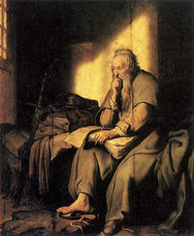
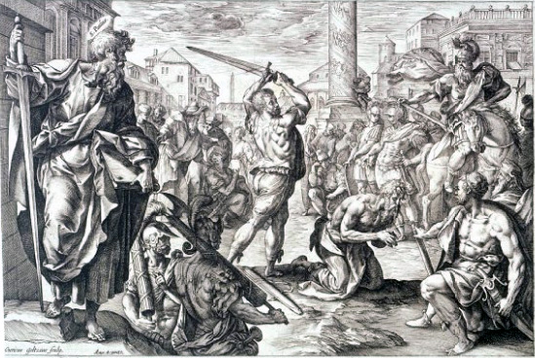
"Το Μαρτύριο του Αγίου Παύλου"
"Ο Άγιος Παύλος στη φυλακή"

Slide 5
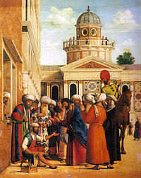
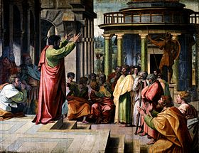
"Ο Άγιος Παύλος κηρύσσει στην Αθήνα"
Πίνακας που αναπαριστά τη συνάντηση του Παύλου με τον Ανανία

Slide 6
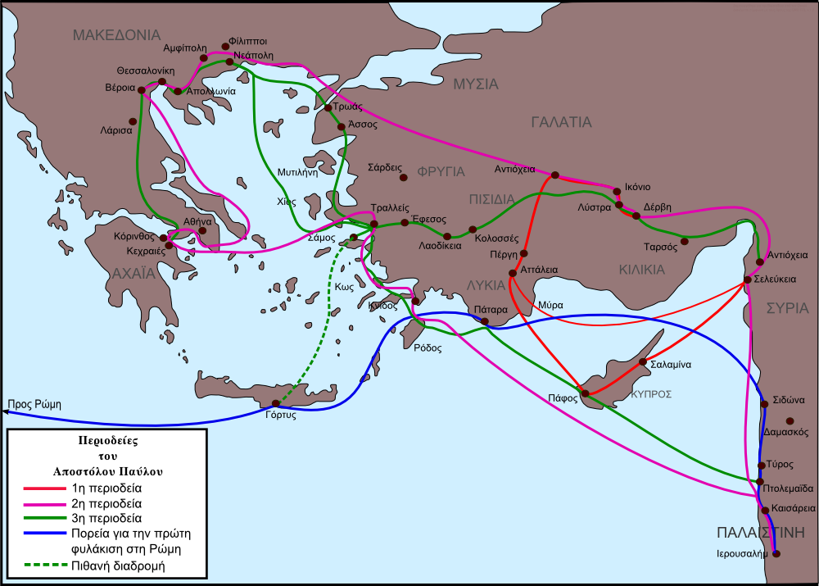
Οι περιοδείες του Αποστόλου Παύλου

Slide 7
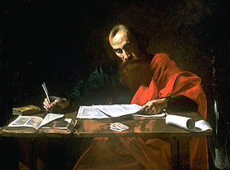
Οι επιστολές του αποστόλου Παύλου
Οι επιστολές του αποστόλου Παύλου είναι τα πρώτα γραπτά μνημεία της Καινής Διαθήκης και αποτελούν έργα περιστασιακά, γράφτηκαν δηλαδή για να απαντήσουν σε διάφορα ερωτήματα που έθεταν οι νεοϊδρυθείσες εκκλησίες στον απόστολο.

Slide 8
Η εξάπλωση του κηρύγματος του Παύλου
[…]όταν ο ήλιος ανατέλλει, το σκοτάδι φεύγει, τα άγρια ζώα κρύβονται και καταφεύγουν στις φωλιές τους, οι ληστές φεύγουν μακριά και οι φονιάδες ζητούν καταφύγιο στις σπηλιές, οι πειρατές απομακρύνονται και οι τυμβωρύχοι φεύγουν, οι μοιχοί, οι κλέφτες, οι διαρρήκτες –επειδή πρόκειται να φανερωθούν από το φως του ήλιου- φεύγουν μακριά και προσπαθούν να εξαφανιστούν, και όλα γίνονται φανερά και λαμπρά, και γη και θάλασσα, γιατί ο ήλιος από ψηλά τα φωτίζει όλα: τα πέλαγα, τα βουνά, τις χώρες, τις πόλεις∙ έτσι λοιπόν και τότε, όταν παρουσιάστηκε το χριστιανικό κήρυγμα και ο Παύλος το διέδωσε παντού, απομακρυνόταν η πλάνη και ξαναφαινόταν η αλήθεια.[…]
Ι. Χρυσόστομος, 4^{η} Ομιλία στον Απόστολο Παύλο

Slide 9
Η γνώμη μου…
Στο απόσπασμα της 4^{ης} ομιλίας του Ι. Χρυσόστομου προς τον Απόστολο Παύλο ο Ι. Χρυσόστομος παρομοιάζει τη διάδοση του Χριστιανισμού από τον Απόστολο Παύλο με την ανατολή του ηλίου. Όλες οι άσχημες πράξεις και οι κακουχίες παραμερίζονται και σβήνουν όταν ο Απόστολος Παύλος κηρύσσει το λόγο του Θεού. Όταν όλα είναι σκοτεινά και όλα τα κακά αρχίζουν το έργο τους ένα φως, μία λάμψη εμφανίζεται και όλα θαμπώνονται και φεύγουν μακριά. Αυτό το φως είναι το χριστιανικό κήρυγμα και η διάδοση του από τον Απόστολο Παύλο. Η αλήθεια έρχεται αντιμέτωπη με την μοχθηρία και όπως πάντα η αλήθεια τα σκεπάζει όλα.
Το απόσπασμα προς τον Απόστολο Παύλο μου φάνηκε ενδιαφέρον με υπέροχες παρομοιώσεις και εκφράσεις. Ήταν συναισθηματικό και με ενέπνευσε στο να γράψω την προηγούμενη παράγραφο. Κάθε πρόταση μπαίνει μέσα σου και μένει στην καρδιά σου.

Slide 10
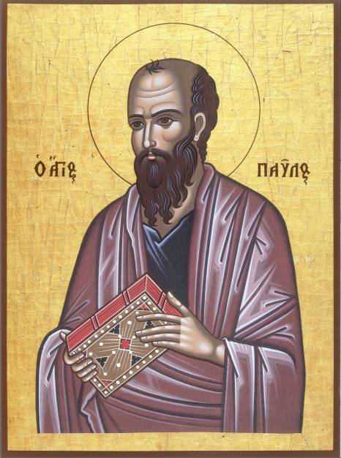
ΤΕΛΟΣ

